Slide 1

ЕГЭ
Методика подготовки выпускников
к выполнению задания №8
по русскому языку
Макухина Светлана Николаевна,
учитель русского языка и литературы
МБОУ Бабагайской СОШ
с.Бабагай
Заларинского района
Иркутской области
http://aida.ucoz.ru

Slide 2
Задание №8
ГРАММАТИЧЕСКИЕ ОШИБКИ | ПРЕДЛОЖЕНИЯ
А) ошибка в построении предложения с однородными членам | 1) Трое волков, напавших на колхозное стадо, были убиты.
Б) неправильное построение предложения с деепричастным оборотом | 2) Надо отдавать отчёт в том, что нельзя победить международный терроризм, опираясь только на силовые методы.
В) ошибка в построении сложноподчинённого предложения | 3) Прохожий спросил меня, не знаю ли я, где находится гостиница "Курск".
Г) нарушение связи между подлежащим и сказуемым | 4) Приближался к концу пасмурный день, холодный ветер пронизывает ребят.
Д) неправильное употребление имени числительного | 5) Туристы, прибывшие из Китая, побывали не только в Москве, а также в Санкт-Петербурге.
 | 6) СМИ следит за ситуацией не только в регионе, но и во всей стране.
 | 7) Она говорила то, что в жизни есть не только полезное, но и прекрасное.
 | 8) Вопреки нашим ожиданиям паром так и не пришёл в тот вечер.
 | 9) Закончив приготовления, ему пришлось проверить всё заново.

Slide 3
Ответ:
А | Б | В | Г | Д
3 балла
Сложность задания заключается в том, что вариантов предложений 9, а наименований ошибок всего пять.
Это значит, что 4 предложения могут относиться:
- к другому типу ошибки, не указанному в левом столбце
- к предложениям без ошибки (такое тоже встречается)

Slide 4
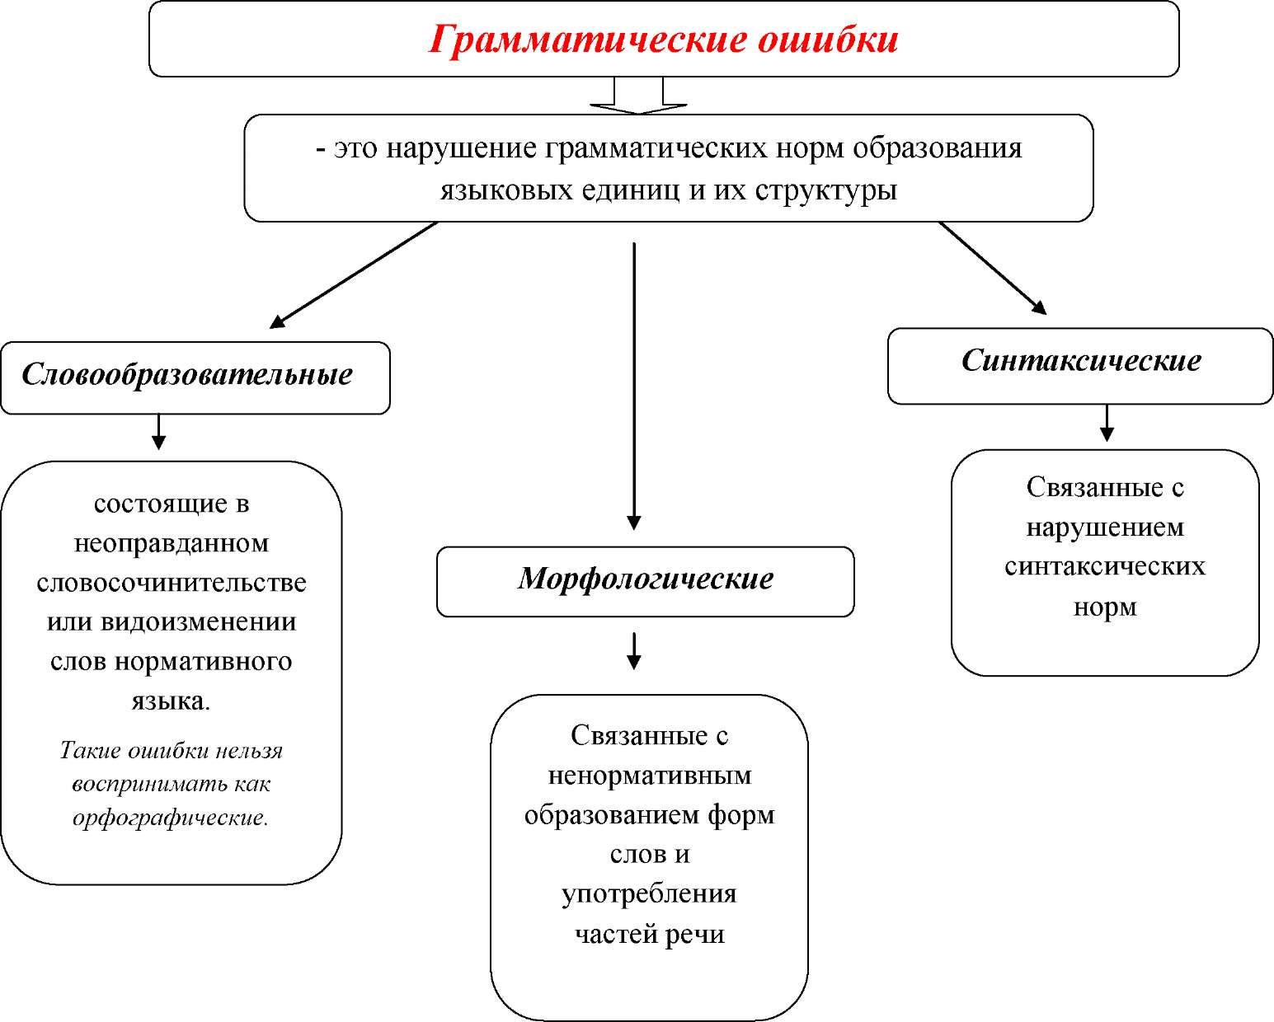

Slide 5

Нарушение связи между подлежащим и сказуемым
лежащим и сказуемым
Нарушение в построении предложения с причастным оборотом Ошибка в построении предложения с деепричастным оборотом
Нарушение видовременной соотнесённости глагольных форм
Неправильное употребление падежной формы сущ. с предлогом.
Нарушение в построении предложения с несогл. приложением
Ошибка в построении
предложения с однородными членами
Неправильное
построение предложения с косвенной речью
Ошибка в употреблении
имени числительного
Ошибка в построении
сложного предложения.

Slide 6
Алгоритм выполнения задания №8:
- Просмотри все типы ошибок в левом столбце.
- Проанализируй каждое предложение: сначала выдели грамматическую основу. Если есть нарушение связи между подлежащим и сказуемым, выбери эту формулировку.
- Определи второстепенные члены.
Если есть нарушения, определи, какое правило нарушено, и выбери соответствующую формулировку в левом столбце.
- Запиши номера предложений строго под соответствующими буквами.

Slide 7
1. Нарушение связи между подлежащим и сказуемым
Подлежащее — главный член предложения, который согласуется со сказуемым по законам грамматики. Тип связи - грамматическая координация.
Эта связь более широкая и свободная в сравнении с согласованием. При координации главных членов предложения возникает проблема выбора форм числа сказуемого, когда род/число подлежащего трудно определить.
Правило | Пример ошибки | Верный вариант
Подлежащее и сказуемое должны согласовываться в роде, числе и падеже. | Команда конькобежцев победили в соревнованиях. | Команда конькобежцев победила в соревнованиях.
Род сложносокращенных слов определяется по главному слову . | ООН создан для поддержания мира и безопасности | ООН создана для поддержания мира и безопасности
Сказуемое согласуется с первым (главным) словом сложного существительного. | Кресло-качалка стояла на балконе. | Кресло-качалка стояло на балконе.
В главной и придаточной частях СП подлежащее и сказуемое должны быть согласованы в числе: все (те) + сказуемое во мн.ч., кто (тот) + сказуемое в ед.ч. числе и мужском роде. | Все, кто не знает этого правила, должен его выучить. | Все, кто не знает этого правила, должны его выучить.
Если составное числительное является подлежащим и заканчивается на «один», то сказуемое должно быть в единственном числе. | Двадцать один студент прибыли на лекцию. | Двадцать один студент прибыл на лекцию.
Обособленный оборот не влияет на форму сказуемого. | Интернет, в частности соцсети, отнимают много времени. | Интернет, в частности соцсети, отнимает много времени.

Slide 8
2. Нарушение в построении предложения с причастным оборотом
Причастие — это часть речи, которая обозначает признак предмета по действию ( летящий шарик- шарик, который летит; опавшие листья- листья, которые опали)
Правило | Пример | Верный вариант
Причастный оборот не должен быть оторван от определяемого слова и определяемое слово не должно стоять внутри причастного оборота | Выполняемое задание нами не вызывает затруднений. | Задание, выполняемое нами, не вызывает затруднений. Выполняемое нами задание не вызывает затруднений.
Причастие должно быть согласовано с определяемым словом. | Мы гордимся нашими спортсменами (Т.П.), победивших (Р.П.) команду соперников. | Мы гордимся нашими спортсменами (Т.П.), победившими (Т.П.) команду соперников. Какими?

Slide 9
3. Ошибка в построении предложения с деепричастным оборотом
Деепричастие — это особая, неизменяемая форма глагола, которая обозначает добавочное действие при основном действии, выраженном глаголом, и отвечает на вопросы «Что делая?», «Что сделав?»
Взглянув на Волгу, я восхитился красотой этой реки.(восхитился- основное действие, взглянув- добавочное)
Правило | Пример | Верный вариант
Основное действие (глагол) и добавочное действие (деепричастие) Должны принадлежать одному лицу | Заканчивая чертёж, у меня сломался карандаш. | Заканчивая чертёж, я сломал карандаш.
Нельзя использовать деепричастный оборот в безличном предложении, где сказуемое выражено не инфинитивом ( кр.стр. причастием или категорией состояния) | Приехав в Москву, мне стало грустно. | Когда я приехал в Москву, мне стало грустно. Гуляя по лесу, приятно вдыхать грибной аромат. (сказуемое- инфинитив)

Slide 10
4.Ошибки в построении предложений с однородными членами
Однородными называются члены предложения, выполняющие одинаковую синтаксическую функцию, объединённые одинаковым отношением к одному и тому же члену предложения, связанные между собой сочинительной связью. Однородными могут быть как главные, так и второстепенные члены.
Правило | Пример | Верный вариант
Нельзя смешивать родовидовые понятия в одном ряду. | В магазине продают кондитерские изделия, пирожки и булочки. | В магазине продают кондитерские изделия: пирожки и булочки.
Нельзя употреблять общее зависимое слово при однородных членах, требующих разного управления. | Во время войны народ надеялся и верил в победу. | Во время войны народ надеялся на победу и верил в неё.
Первая и вторая часть двойных союзов должна относиться к однородным членам : не только..., но и; (нельзя - а и, а также) как..., так и; не столько ..., сколько. | Книга не только интересна детям, но и взрослым. Книга интересна не только детям, а и взрослым | Книга интересна не только детям, но и взрослым.

Slide 11
5.Предложения с нарушением видовременной соотнесенности глагольных форм
Все формы глагола имеют категорию ВИДА:
-несовершенный- что делать? что делая?
-совершенный - что Сделать? что Сделав?
Формы глагола в изъявительном наклонении имеют категорию ВРЕМЕНИ.
-настоящее и прошедшее (у всех форм); -будущее (только у глаголов)
Если в предложении встречаются несколько глагольных форм,
они должны соотноситься друг с другом по времени и виду. Нарушение этого условия говорит о нарушении видовременной соотнесённости глагольных форм.
Правило | Пример ошибки | Верный вариант
В предложении все глаголы и его формы должны быть одного вида и одного времени. | Сестра читает книгу и пересказала ее брату. | Сестра прочитала книгу и пересказала ее брату.

Slide 12
6.Неправильное употребление падежной формы существительного с предлогом
Правило | Пример ошибки | Верный вариант
Предлог ПО со значением «после чего-нибудь» употребляется с П.п. (о ком? о чем?). | По окончанию консерватории Чайковский уехал в Москву. | По окончании консерватории Чайковский уехал в Москву.
Предлоги СОГЛАСНО, ВОПРЕКИ, БЛАГОДАРЯ, СООБРАЗНО, НАПЕРЕКОР, ПОДОБНО употребляются только с Д.п. (кому? чему?). | Всё получилось благодаря случая. | Всё получилось благодаря случаю.
Предлоги В МЕРУ, В СИЛУ, В ТЕЧЕНИЕ, В ПРОДОЛЖЕНИЕ, В ЗАКЛЮЧЕНИЕ, ПО ПРИЧИНЕ, ПО ЗАВЕРШЕНИИ, НАПОДОБИЕ, ПОСРЕДСТВОМ употребляются с Р.п. (кого? чего?). | Я не участвовал в соревнованиях по причине плохой подготовке. | Я не участвовал в соревнованиях по причине плохой подготовки.
При обозначении пространственных отношений используется предлог ИЗ. Предлог В(ВО) имеет антоним ИЗ, предлог НА - антоним С(СО) | Приехал с Польши. | Приехал из Польши.

Slide 13
7. Неправильное построение предложений с косвенной речью
Предложения с косвенной речью - это СПП, состоящие из двух частей (слов автора и косвенной речи), которые соединяются подчинительными союзами. Предложения с косвенной речью передают только содержание чужой речи. При замене предложений с прямой речью предложениями с косвенной речью особое внимание нужно обращать на правильное употребление личных и притяжательных местоимений, а также связанных с ними глаголов.
Ошибки в построении предложения с косвенной речью | Верный вариант
Автор утверждает, что я это знаю. (1 лицо) | Автор утверждает, что он это знает. (3 лицо)
Ведущий спросил, известны ли вам правила игры. | Ведущий спросил, известны ли им правила игры.
Дети сказали, что мы не виноваты. | Дети сказали, что они не виноваты.

Slide 14
8. Нарушения в построении предложений с несогласованным приложением
Имена собственные—названия, заключенные в кавычки, являются НЕСОГЛАСОВАННЫМИ приложениями.
Правило | Пример ошибки | Верный вариант
Название произведения, заключённое в кавычки и данное после родового слова (роман, повесть, журнал, газета, картина и т.п.) должно стоять только в форме И.п. | Показ фильма состоится в кинотеатре «Художественном». О пьесе «Вишнёвом саде» А.П. Чехов писал, что у него вышла не драма, а комедия. | Показ фильма состоится в кинотеатре «Художественный». О пьесе «Вишнёвый сад» А.П. Чехов писал, что у него вышла не драма, а комедия.
Если родового слова нет, склонять нужно название произведения |  | В сюжете «Отцов и детей» важное место занимают идеологические споры .

Slide 15
9.Ошибка в употреблении имени числительного
Имя числительное- часть речи, которая обозначает количество, порядок при счёте и число.
Правило | Пример ошибки | Верный вариант
При склонении составных количественных числительных должны изменяться все слова и все части, входящие в их состав. | В окружности озеро составило около четыреста шестьдесят пяти метров. | В окружности озеро составило около четырёхсот шестидесяти пяти метров.
Две формы имеют числительные: И.п., В.п.-сорок, девяносто, сто; Р.,Д.,Т.,П.п.- сорока, девяноста, ста. И.п.,В.п.-полтора, полтораста; Р.,Д.,Т.,П.п.- полутора, полутораста | С девяностами рублями, в полуторастах километрах | С девяноста рублями, в полутораста километрах
При склонении составных порядковых числительных изменяется только последнее слово. | Это событие состоялось в начале тысячи девятьсот пятого года. | Это событие состоялось в начале тысяча девятьсот пятого года.
Собирательные числительные (двое- десятеро) употребляться с существительными, обозначающими лиц мужского пола ,с сущ.только мн. числа и с сущ., обозначающими детёнышей животных. | двое спортсменок, трое волков | две спортсменки, три волка
Форма ОБЕ употребляется только с существительными женского рода | обоими спицами, к обоим подругам | обеими спицами, к обеим подругам

Slide 16
10.Ошибка в построении сложного предложения
Сложные предложения: сложносочинённое, сложноподчинённое и бессоюзное. Каждому из этих типов присущи свои смысловые и грамматические особенности, связанные с наличием или отсутствием союза, значением союза, порядком следования частей и интонацией.
Правило | Пример ошибки | Верный вариант
Союзное слово «который» должно относиться к стоящему рядом с ним существительному того же рода. | Матрёна была тем праведником, без которой, по пословице, не стоит село. | Матрёна была тем праведником, без которого, по пословице, не стоит село.
В предложении нельзя употреблять лишние союзы. | Лучше переоценить риск, чем нежели не заметить его. | Лучше переоценить риск, чем не заметить его.
Должно быть понятно, к какому слову относится придаточная часть. | Я показал гостям автограф писателя, который мне очень дорог. | Я показал гостям автограф любимого писателя.

Slide 17






Литература

Slide 18

Желаю успехов!

